Slide 1





Slide 2









Slide 3





Học tiếp

Slide 4


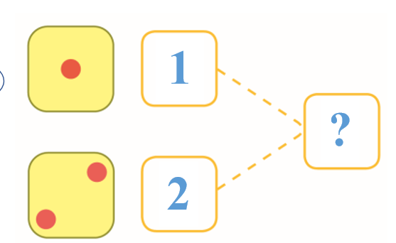
Câu 1
Điền số thích hợp vào dấu hỏi chấm?
Đáp án: 3

Slide 5
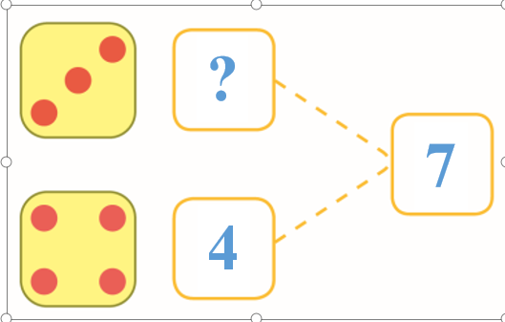
Câu 2
Điền số thích hợp vào dấu hỏi chấm?
Đáp án: 4

Slide 6
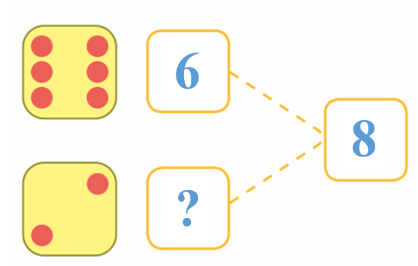
Câu 3
Điền số thích hợp vào dấu hỏi chấm?
Đáp án: 2

Slide 7








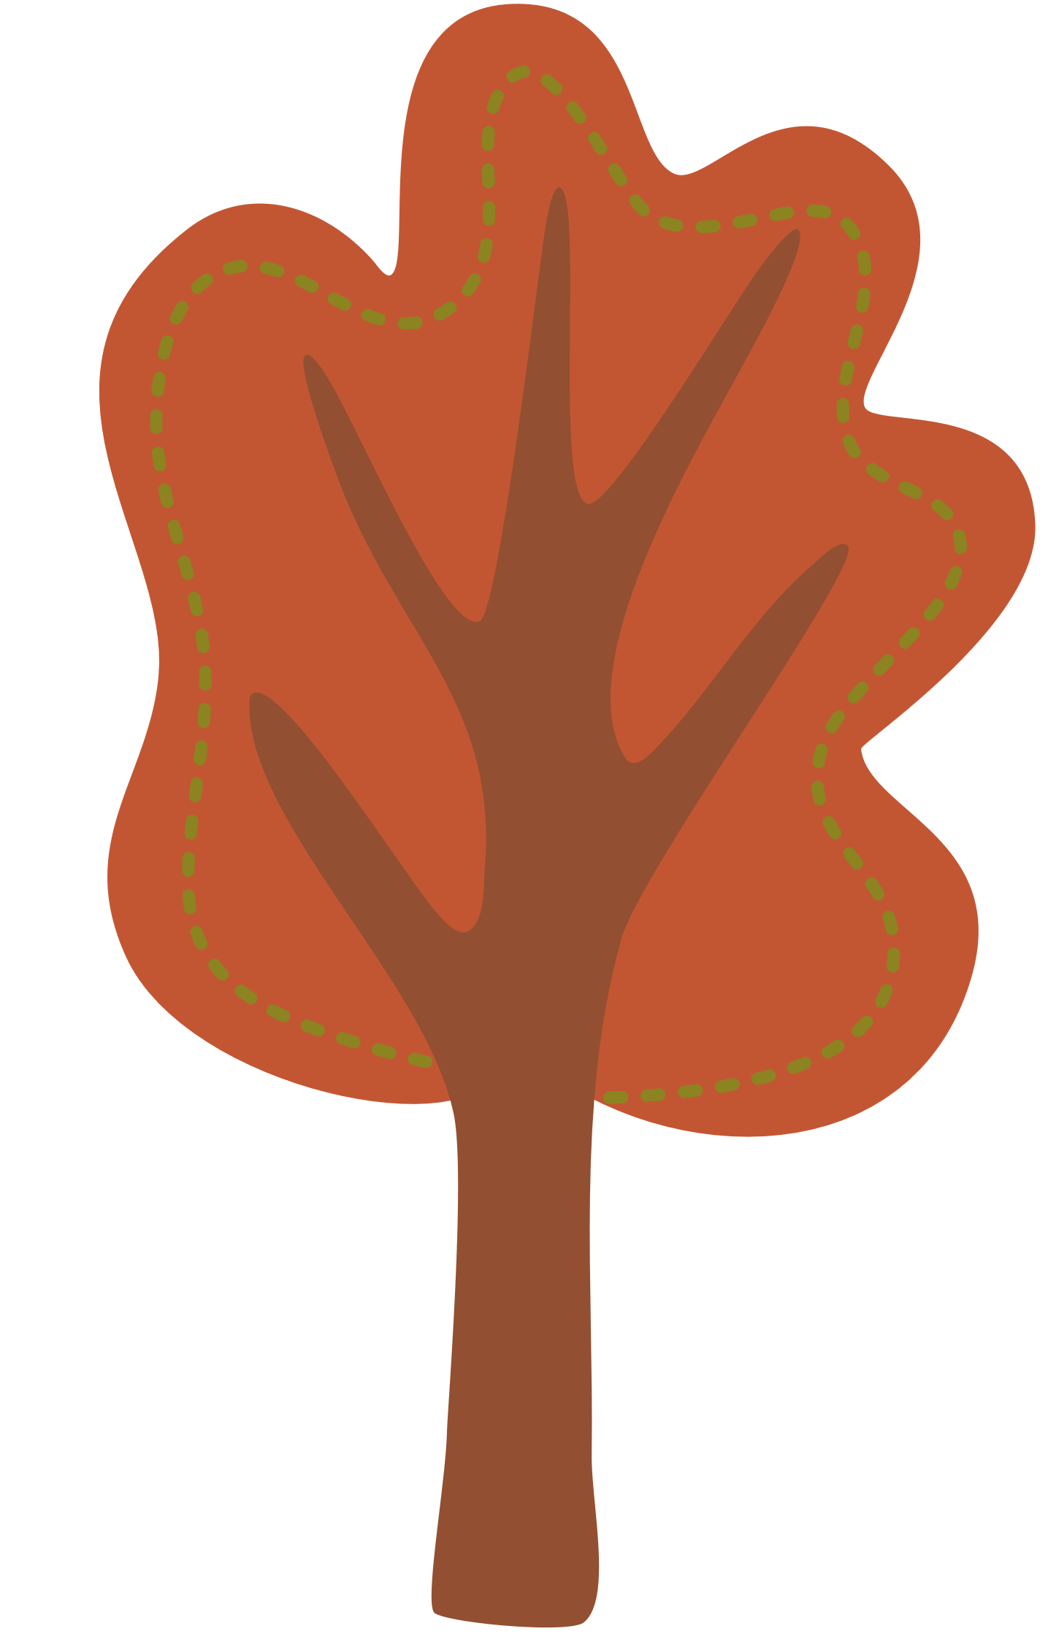




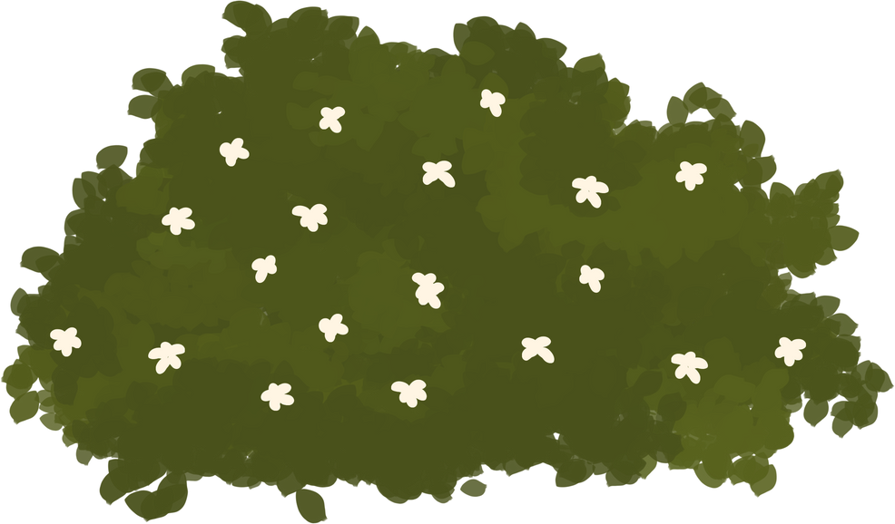




Slide 8

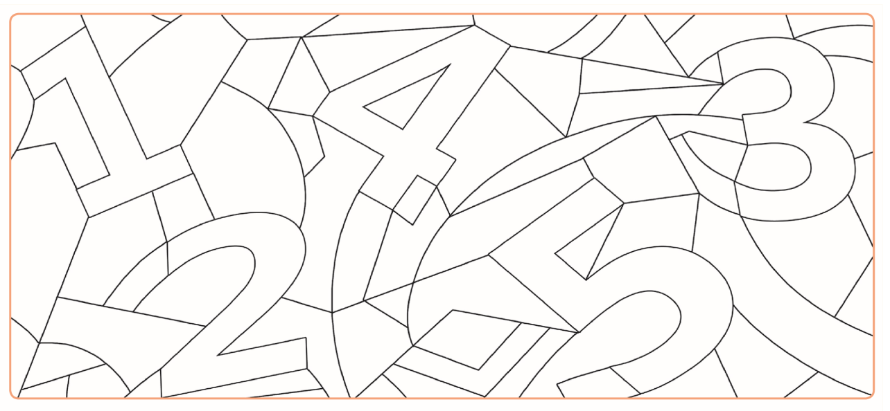





1
Trong hình dưới đây có những số nào?

Slide 9
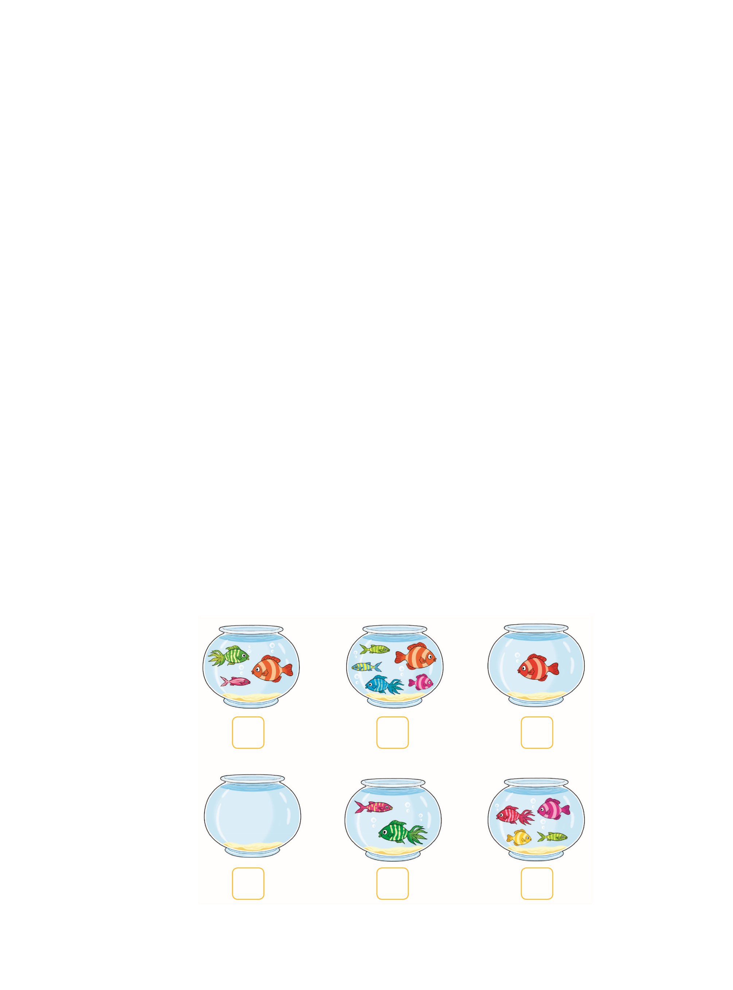
2
Trong mỗi bể có bao nhiêu con cá?
?
?
?
?
?
?

Slide 10

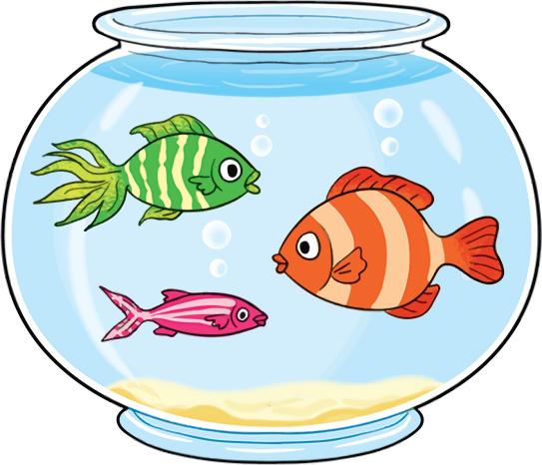


Đố các bạn có bao nhiêu con cá trong bể?
3
?

Slide 11
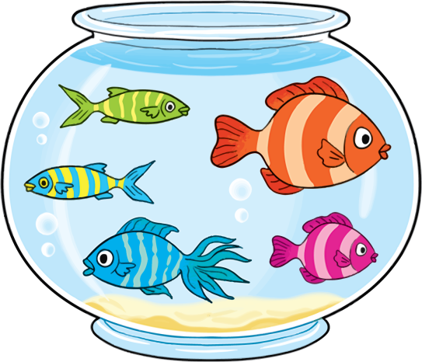
Đố các bạn có bao nhiêu con cá trong bể?
?
5

Slide 12
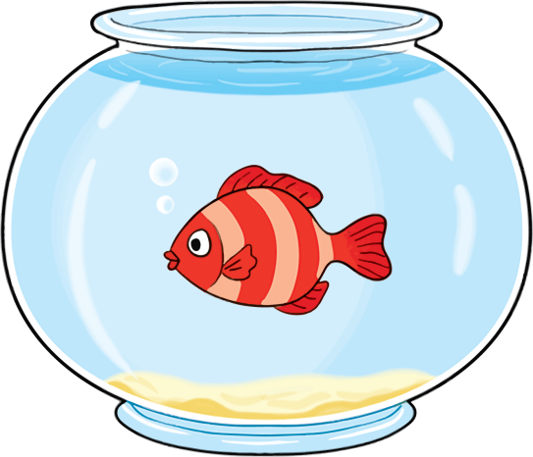
Đố các bạn có bao nhiêu con cá trong bể?
?
1

Slide 13

Đố các bạn có bao nhiêu con cá trong bể?
0
?

Slide 14

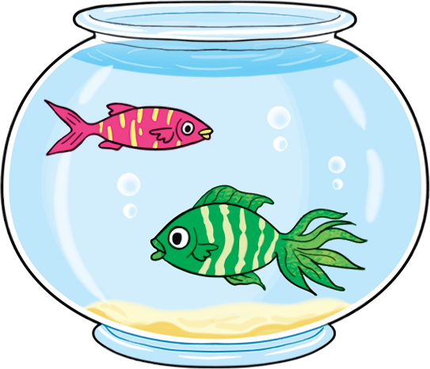
Đố các bạn có bao nhiêu con cá trong bể?
2
?

Slide 15
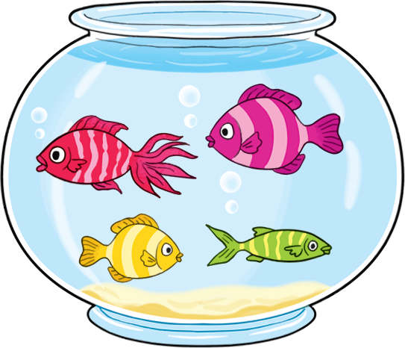
Đố các bạn có bao nhiêu con cá trong bể?
4
?

Slide 16
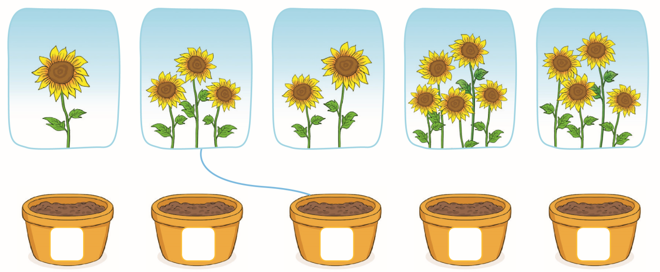

3
Tìm chậu hoa thích hợp.
1
2
3
4
5

Slide 17












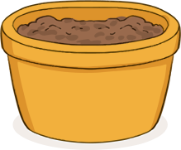
1
2
3
4
5

Slide 18
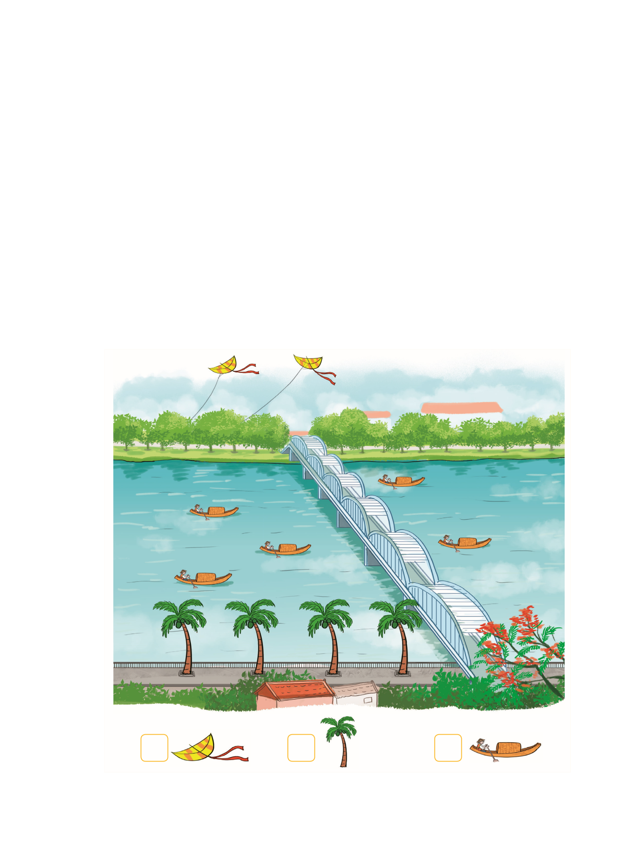
4
Số?
?
?
?

Slide 19
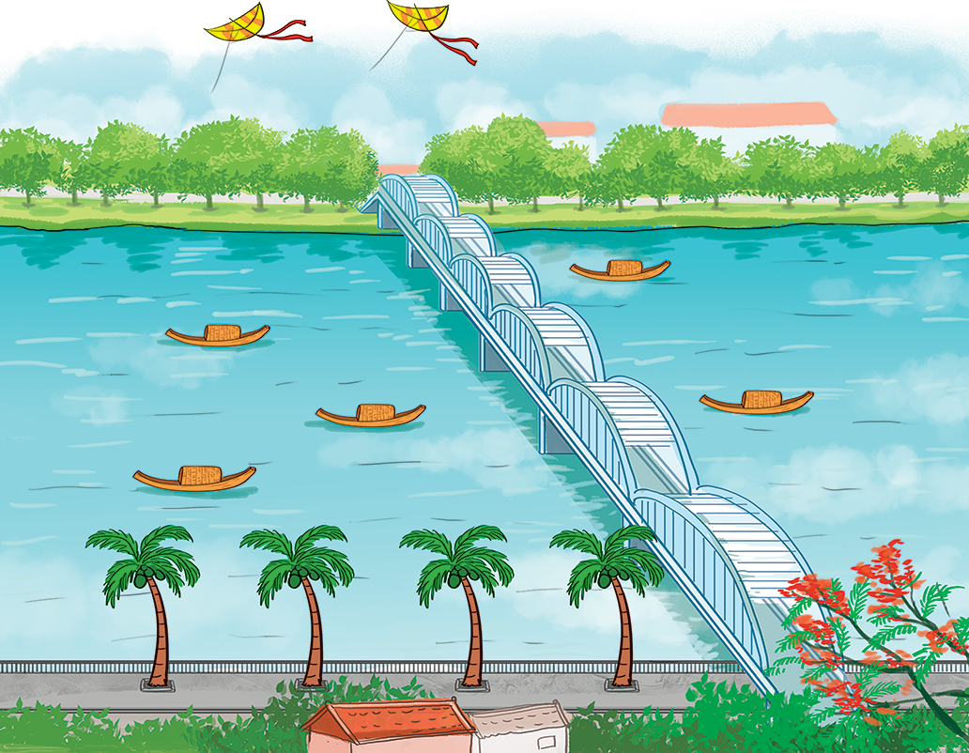




Đố các bạn biết có bao nhiêu chiếc diều, bao nhiêu cây dừa và bao nhiêu con thuyền trong hình?
?
?
?
2
4
5

